Slide 1
PYTHON
PYTHON INTRODUCTION
韩川川

Slide 2
目录
01
基本语法
02
数据类型
03
读写文件
04
mysql操作
05
调用shell
06
常用模块

Slide 3
基本语法
第一部分
Part One
Basic grammar

Slide 4




基本语法
条件语句
注意：记得写冒号
for循环
注意：range是内置函数
while循环
注意：记得写循环结束条件
主函数
注意：可省略

Slide 5
数据类型
第二部分
Part Two
DATA TYPE FREQUENTLY USED

Slide 6
数据类型
字典
列表
元组
示例：
dict[key] = value
list = [1,2,3]
list = (1,2,3)
（不重要）

Slide 7
读写文件
第三部分
Part Three
READ-WRITE FILES

Slide 8
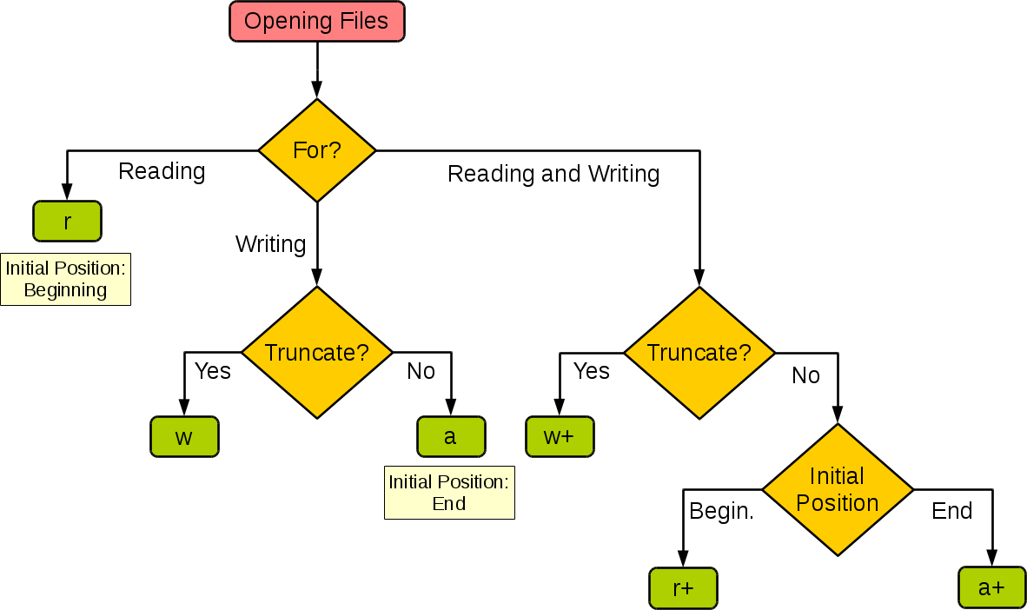
读写文件

Slide 9
mysql操作
第四部分
Part Four
MYSQL BASIC OPERATION
pymysql

Slide 10
mysql操作
建立连接
conn = pymysql.connect(**config)
cursor = conn.cursor()
1
执行sql
2
cursor.execute(sql)
事务: conn.commit() or conn.rollback()
res = cursor.fetchall() 或 cursor.fetchone()
关闭连接
3
cursor.close()
conn.close()
后续处理
4
to do something...

Slide 11
调用shell
第五部分
Part Five
CALL SHELL COMMAND
os.system
subprocess

Slide 12

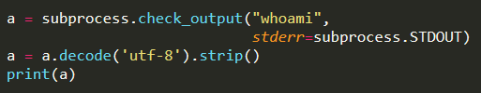
调用shell
简单调用
注意：简单易用,但无法获取返回信息(os.popen模块可以)
其他主机的shell调用
fabric,ansible
注意：fabric版本建议选择fabric3
灵活自定义的shell调用
注意：返回的信息可能需转码

Slide 13
常用模块
第六部分
Part Six
MODULE FREQUENTLY USED

Slide 14

常用模块
一
数据库操作
pymysql
sqlalchemy
二
执行shell
os.system
subprocess
三
命令行参数
sys.argv
argparse
四
输入输出
print()
input()
五
web应用
flask
django
六
爬虫基础
requests

Slide 15
课后作业
1. 输出1到100中所有的奇数
说明：请使用本节中的知识实现。
进阶：在完成前述作业后，可以尝试输出1到100中所有的质数(在大于1的自然数中，除了1和它本身以外无其他因数)。
2. 查询mysql状态包含tmp的参数，并将结果以json格式写入文件
说明1：使用 show status like ‘%tmp%’查询。
说明2：写入文件后请读取json文件以验证是否正确。
进阶：尝试将json文件内容写入数据库(自行创建测试表)。
Surprise!

Slide 16
演示完毕 谢谢欣赏
DEMO COMPLETED, THANKS!

